Slide 1



IT Education
Academy
.Net Core
WWW.ITEA.UA

Slide 2

Что такое .NET Core
www.itea.ua
Для того чтоб понять что такое .NET Core необходимо понять то такое .NET Framework.
.NET Framework – это платформа для разработки C# приложений разработанная компанией Microsoft. .NET Framework позволяет разрабатывать приложения только на базе Windows.
.NET Core – новая платформа для разработки C# приложений представленная Microsoft. Главная цель новой платформы – это дать возможность разрабатывать приложения С# на базе других ОС..

Slide 3
Особенности .NET Core
www.itea.ua
Главное преимущество данной платформы разработки это мультиплатформенность, посколько .NET Framework позволяет разрабатывать приложения только для Windows.
Следуя современным трендам, .NET Core - это OpenSource проект (80% кода .NET Core написано НЕ разработчиками Microsoft), что позволяет вносить в него много популярных идей.
.Net более новая платформа, которая все еще разрабатывается. В то время как последняя версия .Net Framework уже вышла.

Slide 4
ASP.NET
www.itea.ua
ASP.NET (Active Server Pages .NET) это особый вид проектов на платформе .NET, с помощью которого предоставляется возможность создавать веб страницы и другие веб приложения как часть .NET приложения.
Сущестуют два основных шаблона для разработки веб страниц (сайтов), которые вы можете создать на платформе .NET:
ASP.NET Web Forms
ASP.NET MVC
Web Forms более старый шаблон для разработки веб страниц, потому сейчас наиболее популярным является именно шаблон MVC.

Slide 5
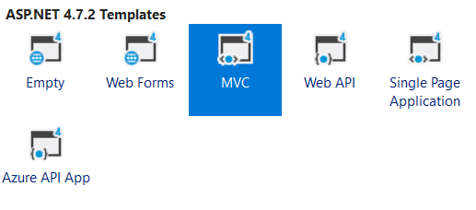
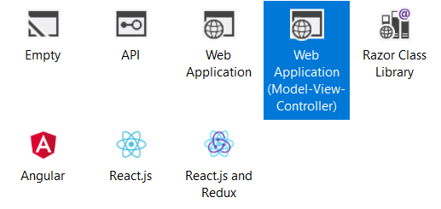
ASP.NET MVC
www.itea.ua
Название данного шаблона для разработки веб страниц исходит от архитектуры разработки веб приложений MVC (Model –View - Controller).
Notes:
Рассмотрим страницы содания нового веб проекта

Slide 6
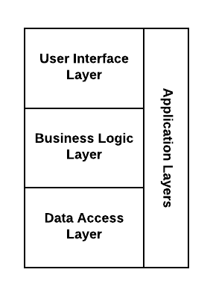
Application Layers
www.itea.ua
Современные приложения часто разделяют на своеобразные зоны ответственности.
Эти зоны имеют слабую зависимость друг от друга и в каждой зоне происходят маниуляции только определенного типа.
Такая слабая связность позволяет в нужный момент заменить модуль, который отвечает одной из зон ответственности.

Slide 7

MVC
www.itea.ua
MVC - это архитектура, которая описывает разделение веб приложения на зоны ответственности.
Зона View – это UI, или в данном случае веб страница, которая отображается пользователю.
Controller – уровень на котором происходит обработка команд совершенных пользователем. Тут находится основная логика приложения.
Model – это уровень репрезентующий данные. Данные изменяются контроллером и отображаются на UI.
Notes:
Переходим в код и создаем новое ASP.NET Core MVC приложение

